Slide 1
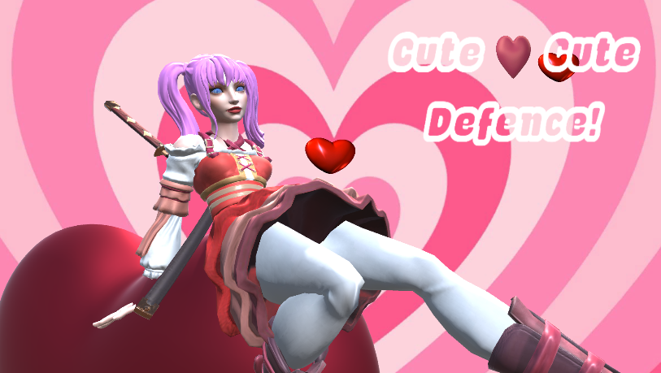

Slide 2
CONTENTS
01 게임 소개
02 팀원 소개
03 게임 요소
04 개발 과정

Slide 3
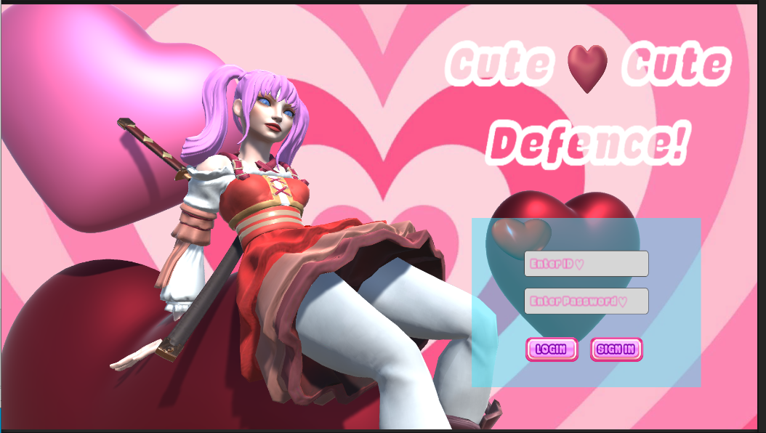
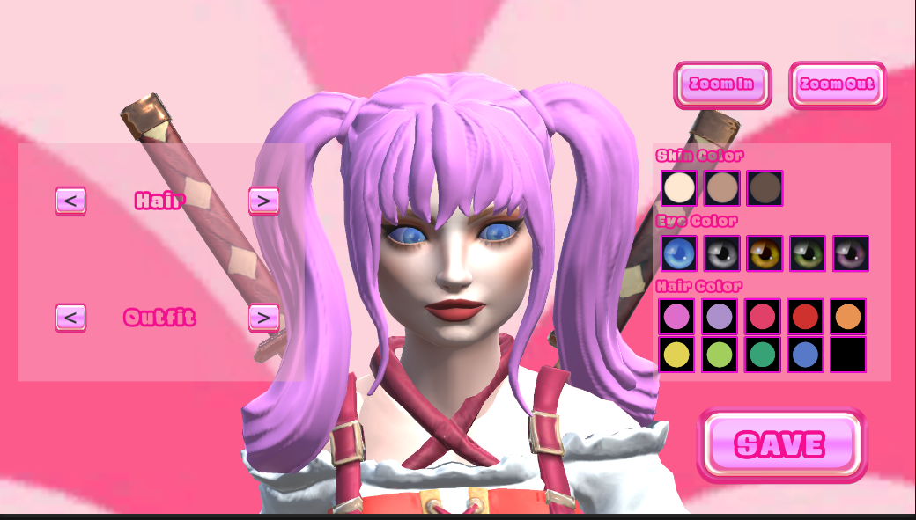
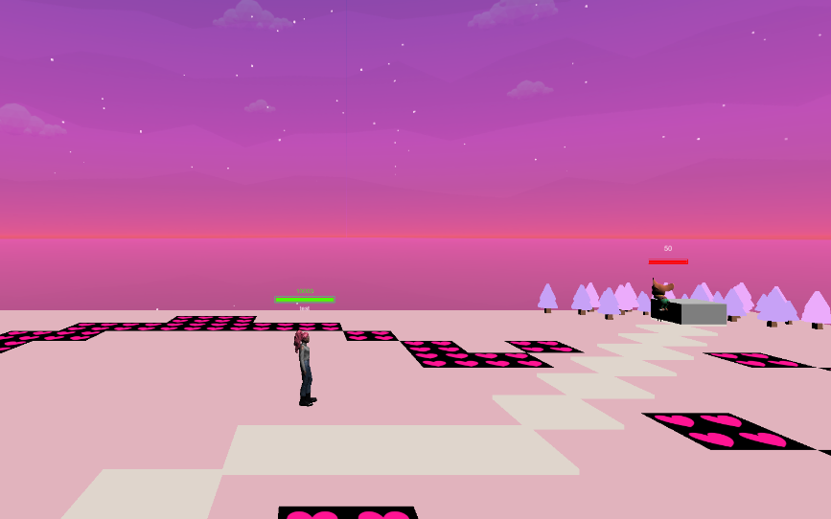
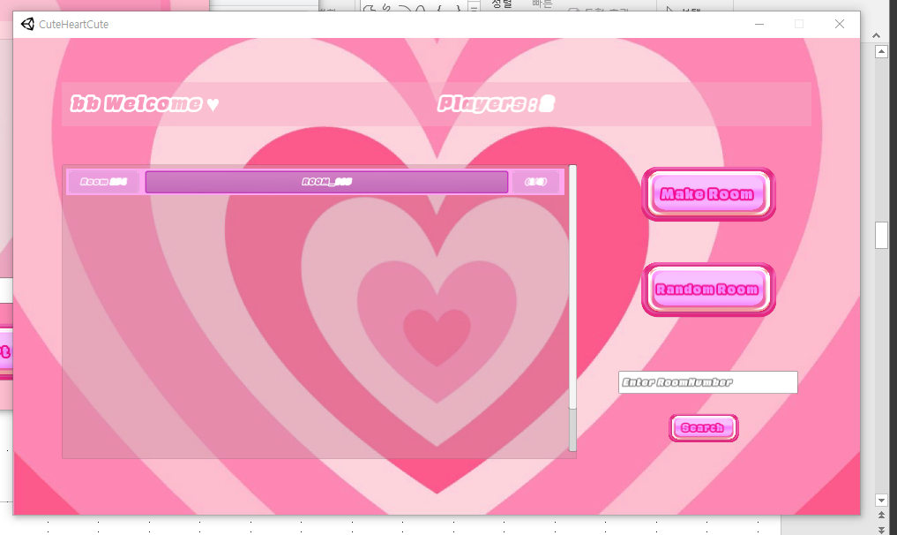
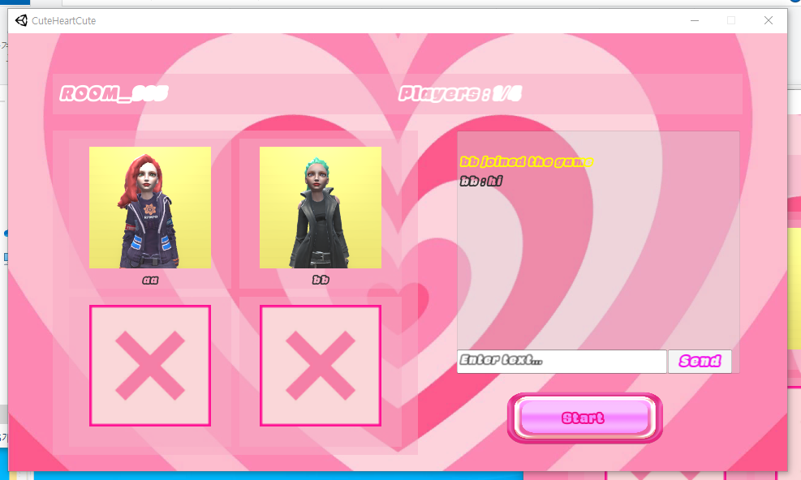
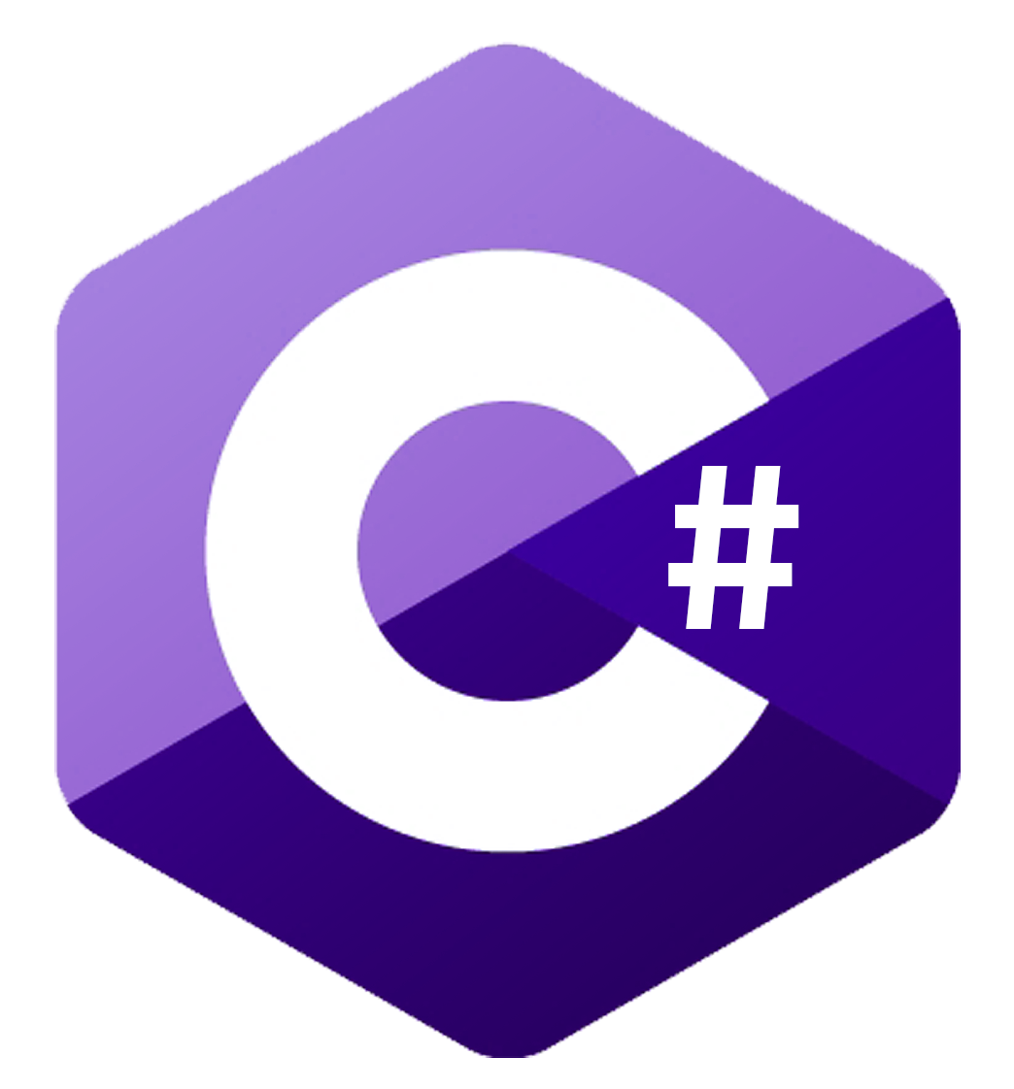







1. 게임 소개
게임 설명
장르 : 멀티 디펜스 창작 게임(3D)
내용 : 적들이 몰려오는 웨이브를 디펜스에 성공하면 승리하는 게임
개발 Tool
JSON

Slide 4
2. 팀원 소개
정수현
김다빈
캐릭터 커스터마이징
무기 교환 시스템
이펙트
로그인 시스템 구현(DB)
인벤토리
맵 / UI 제작
멀티플레이어 이동, 공격
몬스터 웨이브 생성
리소스

Slide 5
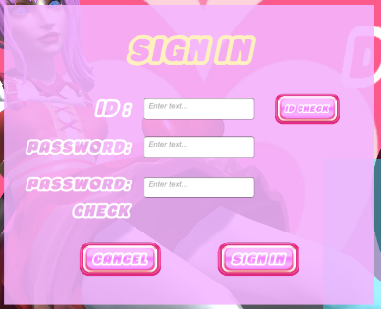
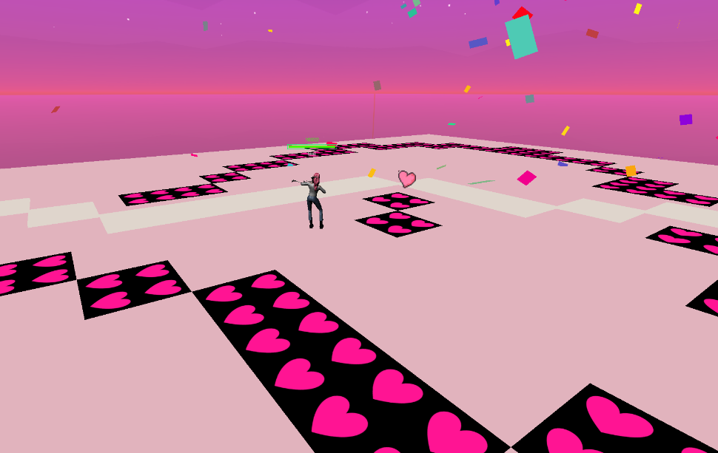

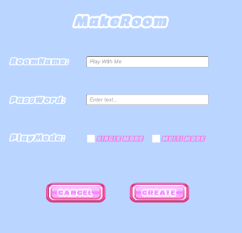
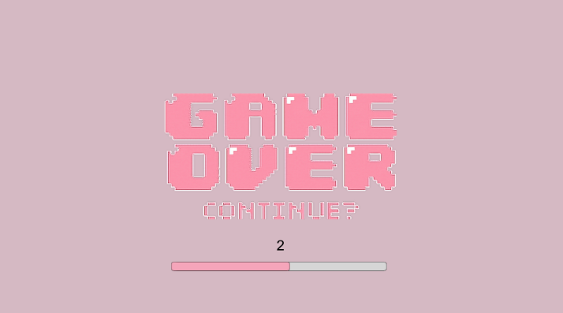
3. 게임 요소 – 전체 게임 플로우
씬 내 화면 전환
씬 전환
Yes
Win
No

Slide 6
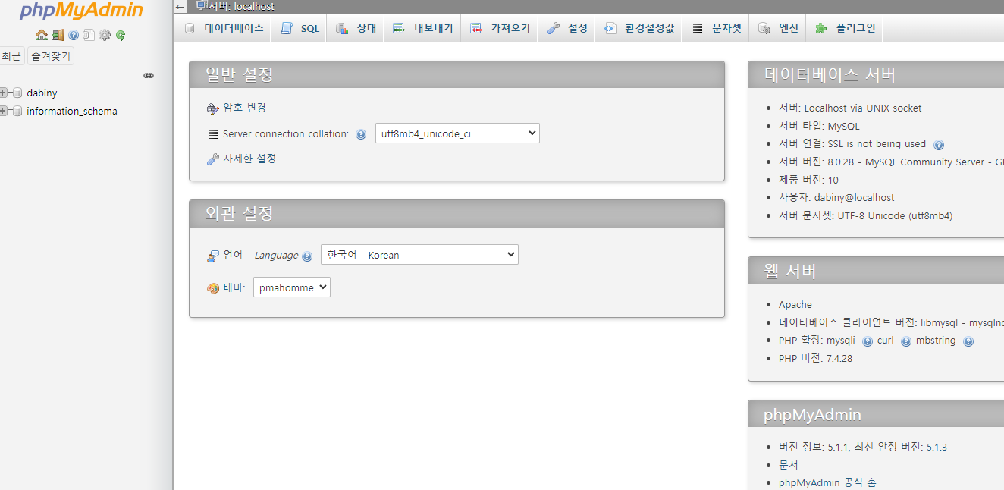
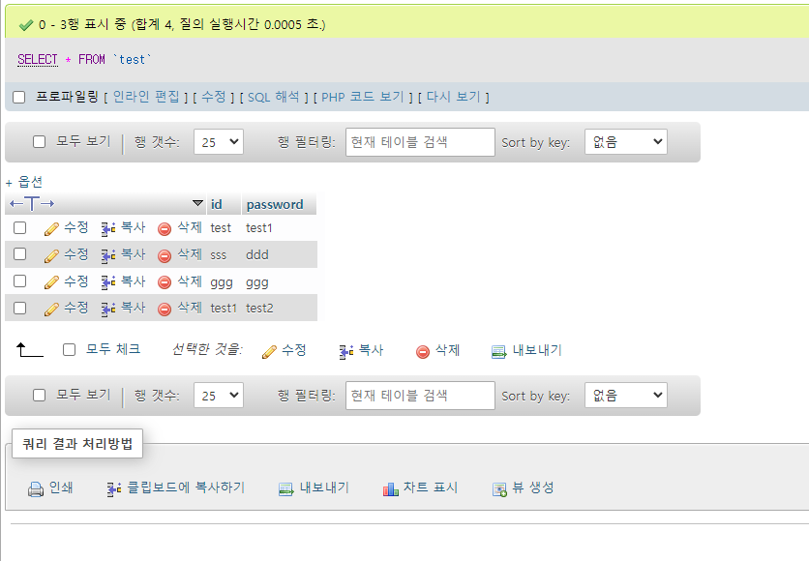
4. 게임 요소 – Login
웹 도메인호스팅을 이용해 회원가입시 바로 웹데이터베이스에 저장되어 다음에 로그인할 때도 로그인 가능

Slide 7
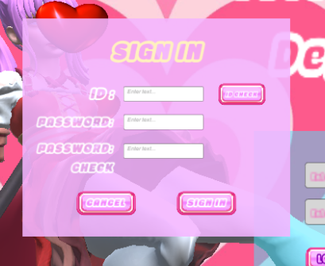
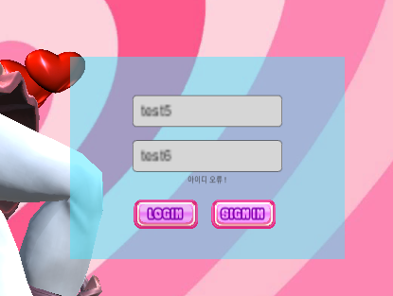
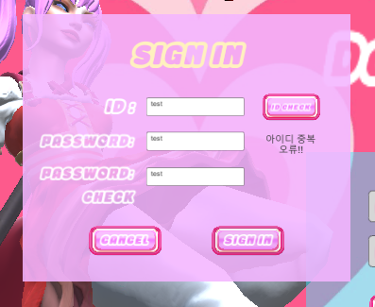
4. 게임 요소 – Login
회원가입 창
회원가입창에서 기존아이디와 중복시 오류표시가 나며 데이터베이스에 저장되지 않음
마찬가지로 로그인창에서도 DB에 저장되지 않은 아이디는 로그인을 할 수 없음

Slide 8
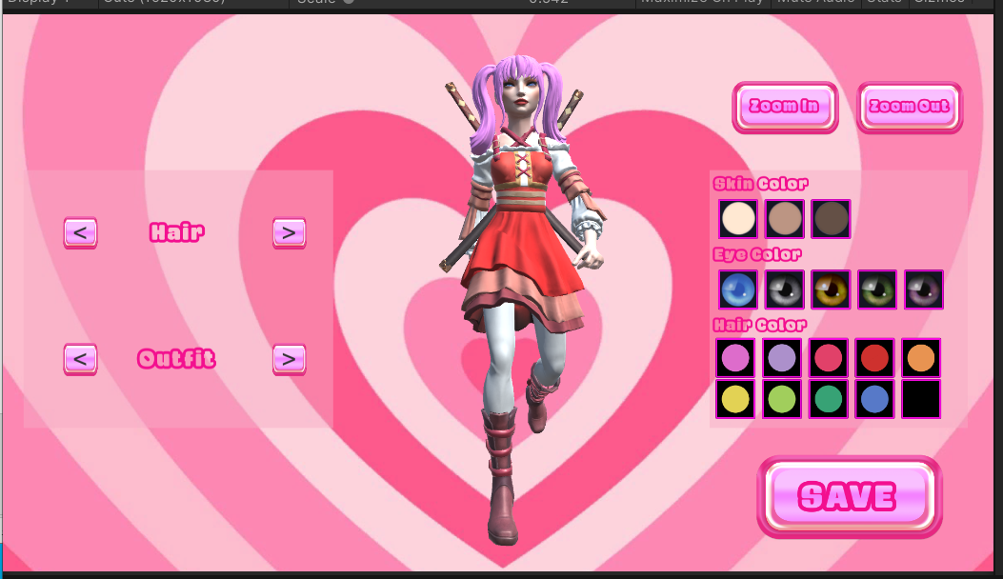
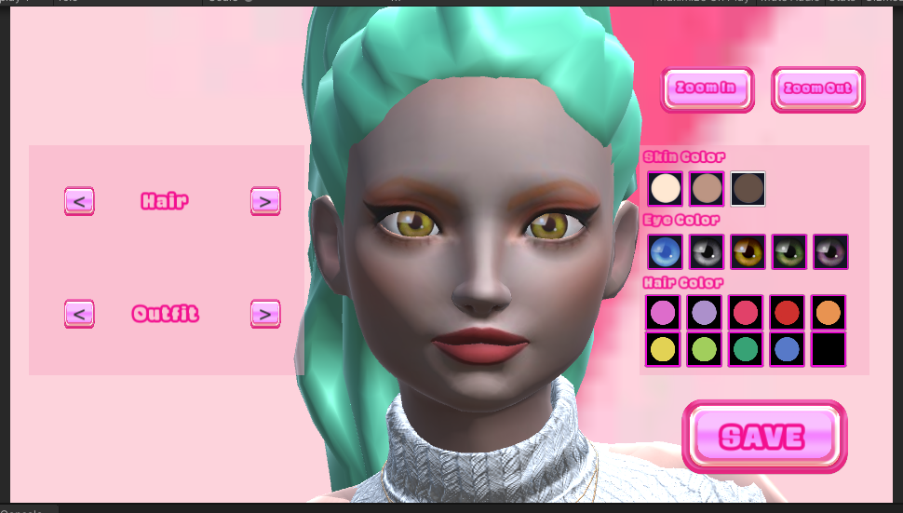
3. 게임 요소 - Player
커스터마이징
Prefab으로 저장 → EditorMode라 런타임시 작동 X
Object 변환 → 위치에서 벗어나면 작동 X
Skinned Mesh Renderer의 material 변경

Slide 9
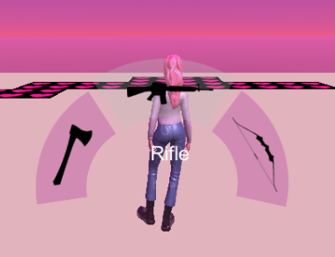
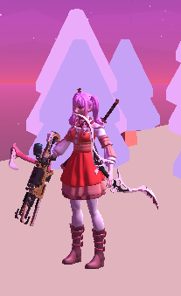
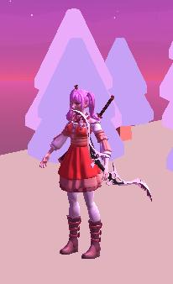
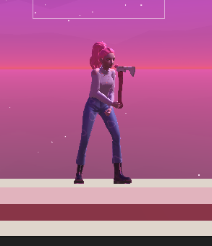
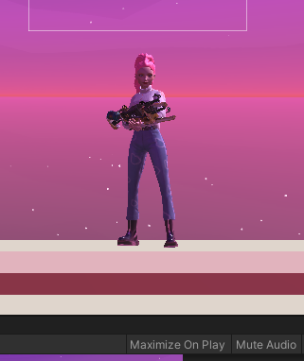
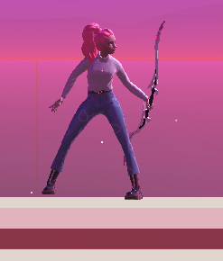
3. 게임 요소 - Player
무기 교환 시스템
PhotonNetwork.Instantiate (포톤 동적생성)
왼손, 오른손 무기 교환 위치 고려해야 함
[PunRPC]
weapons[weaponIndex].SetActive(true);
weapons[weaponIndex].SetActive(false);
Sword
(Right)
Rifle
(Right)
Bow
(Left)

Slide 10
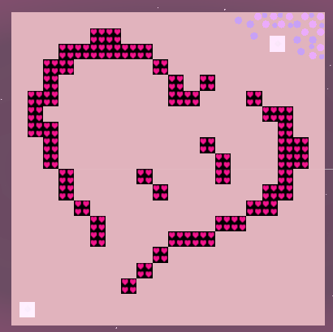
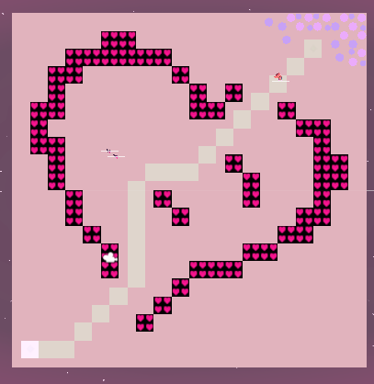
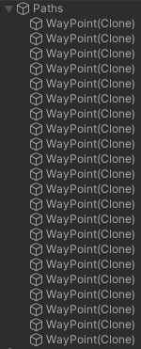
3. 게임 요소 – Map (A* Algorithm)
타일맵으로 제작
Start Point
경로 찾기
Wall
Target Point
생성된 경로를 waypoint로 생성해 enemy가 그 거리를 따라 이동하게 함

Slide 11
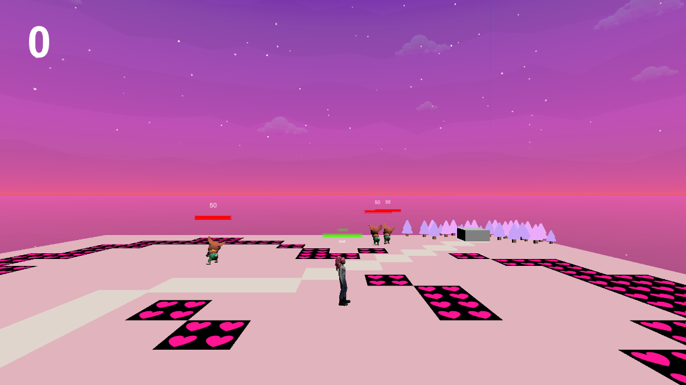
3. 게임 요소 – 몬스터 웨이브
CountDown
1Wave
(1마리)
2Wave
(2마리)

Slide 12
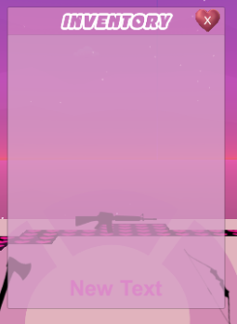
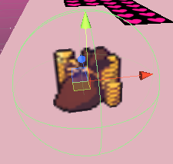
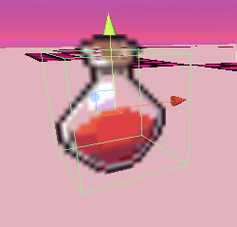
4. 게임 요소 – Inventory & Item
아이템오브젝트
플레이어가 아이템과 충돌시 획득과 동시에 인벤토리에 저장
인벤토리 ui

Slide 13
3. 개발 과정
기간 | 내용
1주차 | 기획, 리소스 찾기, 맵 제작
2주차 | 로그인신 제작, 네트워크 구축, 캐릭터 커스터마이징
3주차 | 플레이어 이동/공격, 몬스터, 터렛 구현
4주차 | 인벤토리, UI
5주차 | 로그인, 이펙트
6주차 | A* 알고리즘 적용, 맵 수정, UI 요소 추가

Slide 14
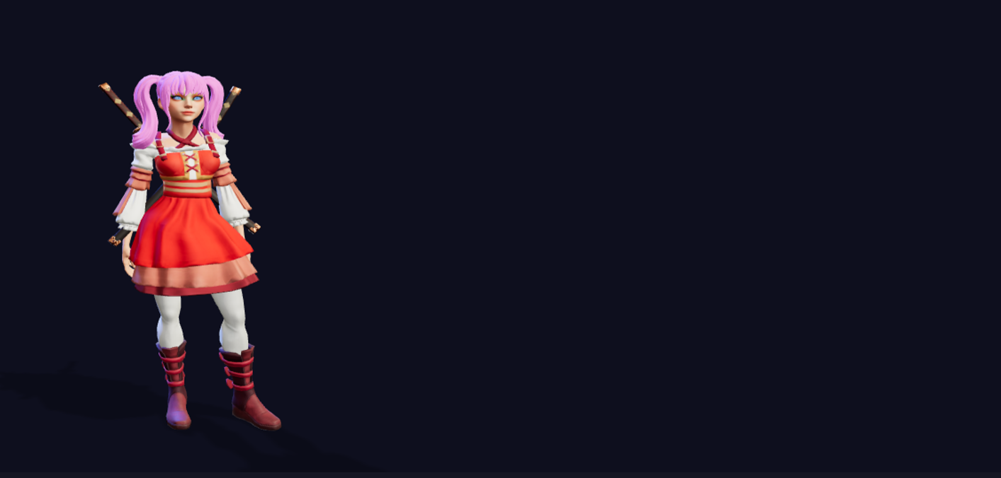
Thank You!

